Slide 1
HISTÓRIA DA IGREJA
A IGREJA NA HISTÓRIA

Slide 2
HISTÓRIA ECLESIÁSTICA
Eusébio de Cesaréia (260-339) – fundador do gênero literário ”História da Igreja”
Historiografia eclesiástica – a Igreja recortada no interior do tempo, do Pentecostes aos dias contemporâneos.

Slide 3
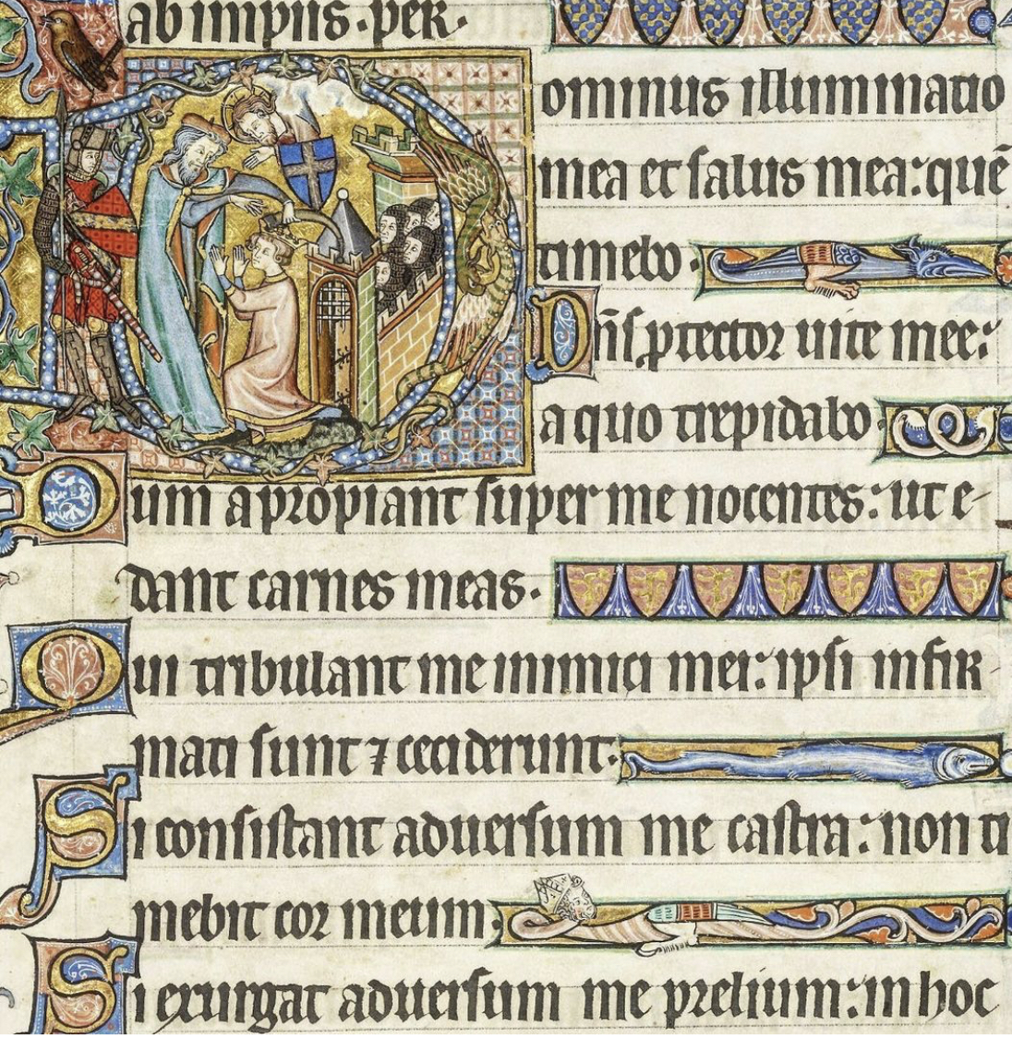
PERIODIZAÇÃO
Antiga – Séc. I ao IV
Medieval – Séc. V - XV
Moderna – Séc. XVI - XVIII
Contemporânea – Séc. XVIII aos nossos dias

Slide 4
HISTÓRIA DA IGREJA ANTIGA
Pentecostes
Concílio de Jerusalém (48 d.C)
Expansão do Cristianismo
Perseguição
Martírio
Obras: Didaqué; Padres da Igreja

Slide 5
HISTÓRIA DA IGREJA MEDIEVAL
Cristianização dos povos germânicos
Vida monástica
Heresias e Inquisição
Ordens Mendicantes
Nova espiritualidade
Universidades

Slide 6
HISTÓRIA DA IGREJA MODERNA
Reforma Protestante
Reforma Católica
Concílio de Trento
Novas congregações e institutos
Revolução Francesa

Slide 7
HISTÓRIA DA IGREJA CONTEMPORÂNEA
Renascimento religioso francês
Concílio Vaticano I (1869-1870)
Leão XIII
A Igreja em meio às duas grandes guerras mundiais
- Regimes totalitários;
- Pio XI;
Pio XII.
Concílio Vaticano II (1962-1965)

